Slide 1
pyplot line style 14주차_01_05
한 동 대 학 교 김경미 교수

Slide 2
학습목표
Matplotlib line style 이해하기

Slide 3
line style parameter
Line style | Description
ls | 선의 스타일
c | 선의 색
linewidth | 선의 굵기

Slide 4
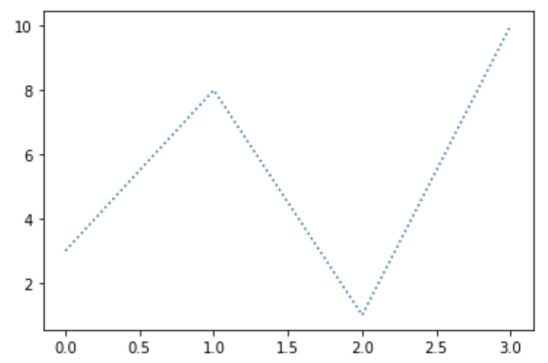
Matplotlib Line style ':’
import matplotlib.pyplot as plt
import numpy as np
y = np.array([3, 8, 1, 10])
plt.plot(y, ls = ':')
plt.show()

Slide 5
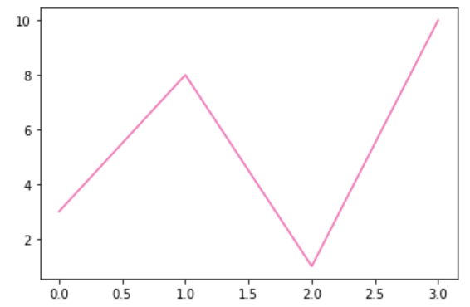
Matplotlib Line style c=‘hotpink'
import matplotlib.pyplot as plt
import numpy as np
y = np.array([3, 8, 1, 10])
plt.plot(y, c = 'hotpink')
plt.show()

Slide 6
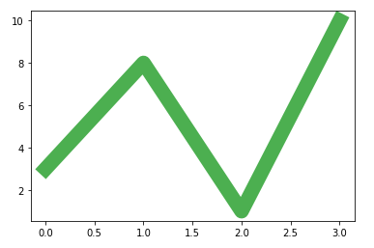
Matplotlib Line style, linewidth
import matplotlib.pyplot as plt
import numpy as np
y = np.array([3, 8, 1, 10])
plt.plot(y, linewidth = '20.5', c = '#4CAF50')
plt.show()

Slide 7
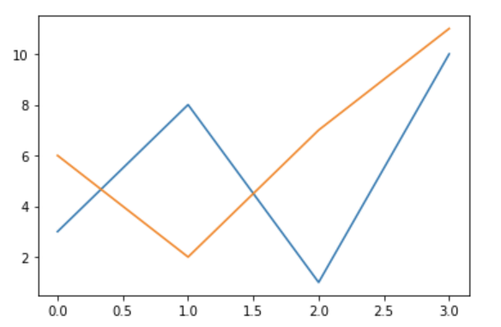
Matplotlib Line, multi
import matplotlib.pyplot as plt
import numpy as np
x1 = np.array([0, 1, 2, 3])
y1 = np.array([3, 8, 1, 10])
x2 = np.array([0, 1, 2, 3])
y2 = np.array([6, 2, 7, 11])
plt.plot(x1, y1, x2, y2)
plt.show()

Slide 8
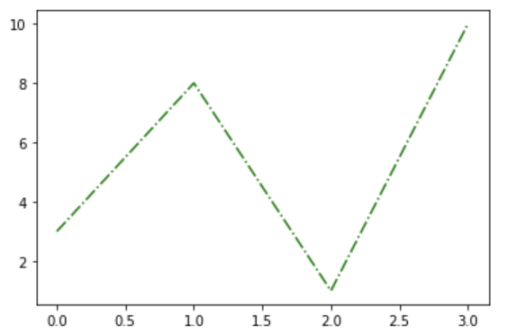
연습문제 1
아래 그림 처럼 결과를 내기 위해 알맞은 표현을 써라
import matplotlib.pyplot as plt
import numpy as np
y = np.array([3, 8, 1, 10])
plt.show()

Slide 9
연습문제 1 답안
아래 그림 처럼 결과를 내기 위해 알맞은 표현을 써라
import matplotlib.pyplot as plt
import numpy as np
y = np.array([3, 8, 1, 10])
plt.plot(y, linestyle = 'dashdot',c='green’)
plt.show()

Slide 10
강의 요약
Matplotlib line style 이해하기
ls
c
linewidth

Slide 11
목표 달성 질문
라인의 색상을 파랑색으로 조정하려면 어떻게 기술하여야 하는지 쓰시오

Slide 12
감사합니다
14주차_01_05 pyplot line style

